Slide 1

5장. 회원 및 게시판 관리 시스템
Member And Board

Slide 2

회원 및 게시판 관리 시스템

Slide 3
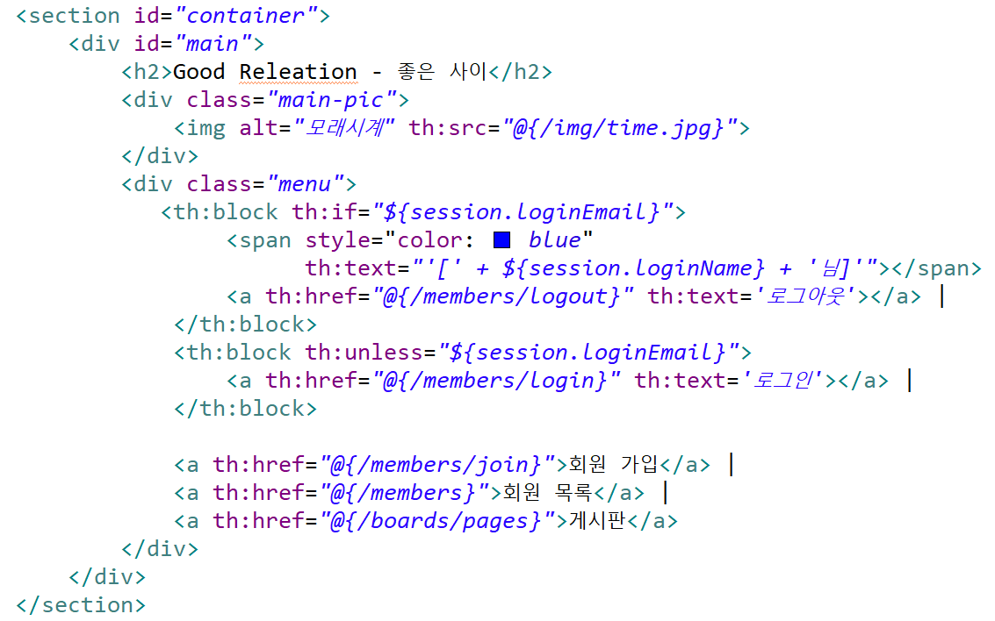
회원 및 게시판 관리 시스템
index.html

Slide 4
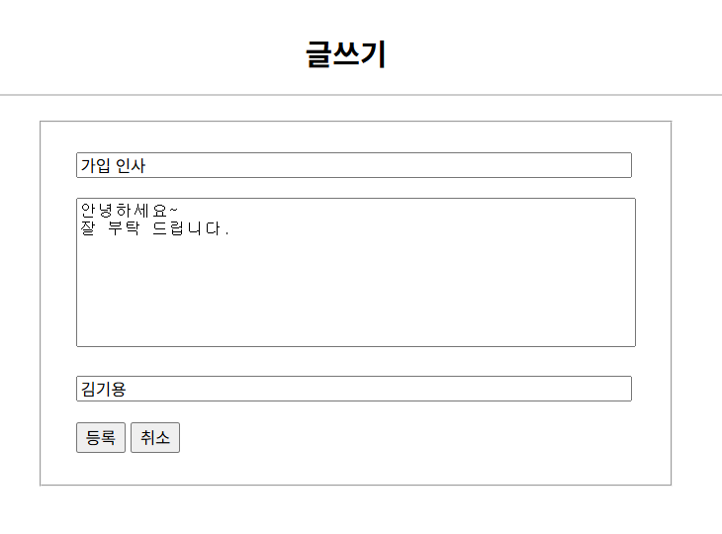
회원 및 게시판 관리 시스템

Slide 5
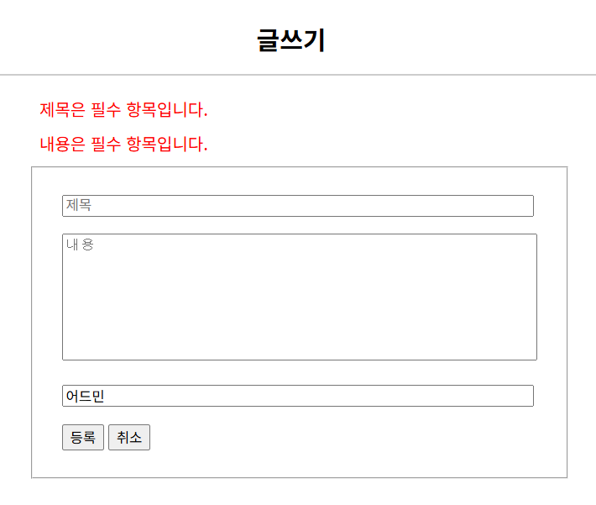
회원 및 게시판 관리 시스템
Validation 구현

Slide 6
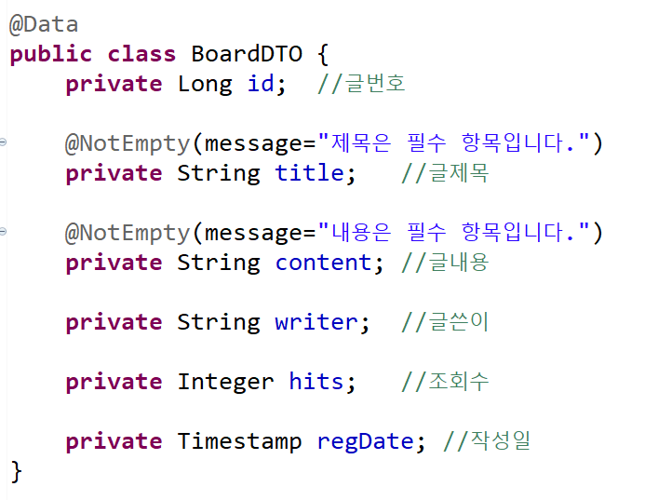
회원 및 게시판 관리 시스템
BoardDTO

Slide 7
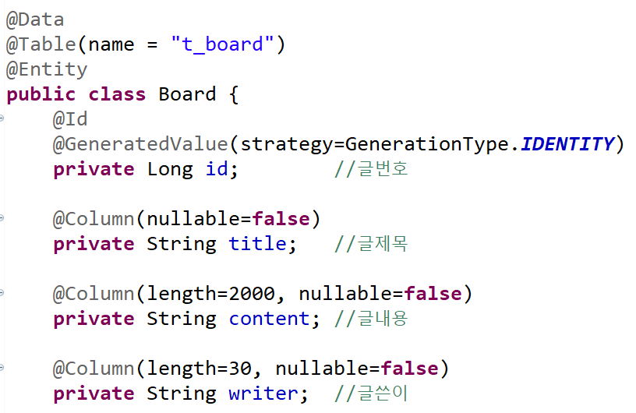
회원 및 게시판 관리 시스템
Board Entity

Slide 8
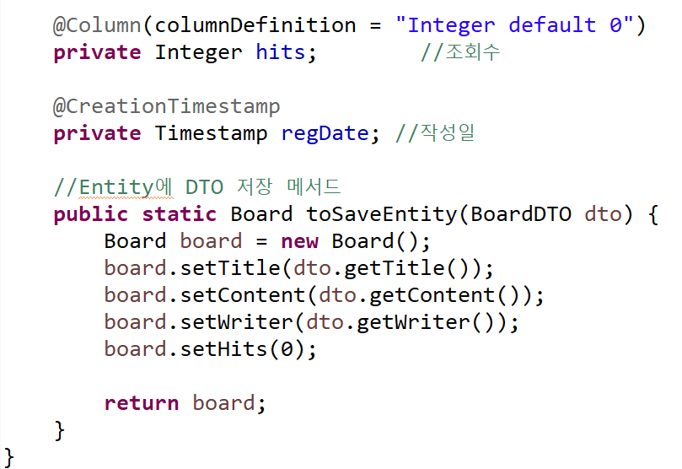
회원 및 게시판 관리 시스템
Board Entity

Slide 9
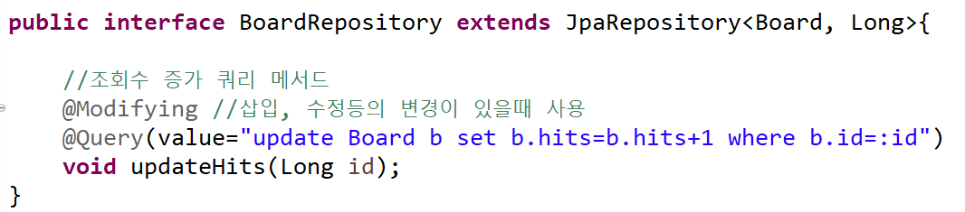
회원 및 게시판 관리 시스템
BoardRepository

Slide 10
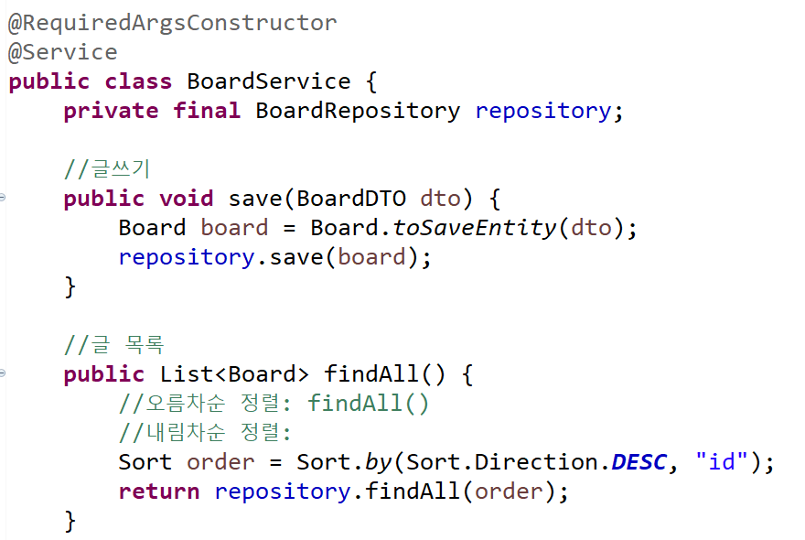
회원 및 게시판 관리 시스템
BoardService

Slide 11
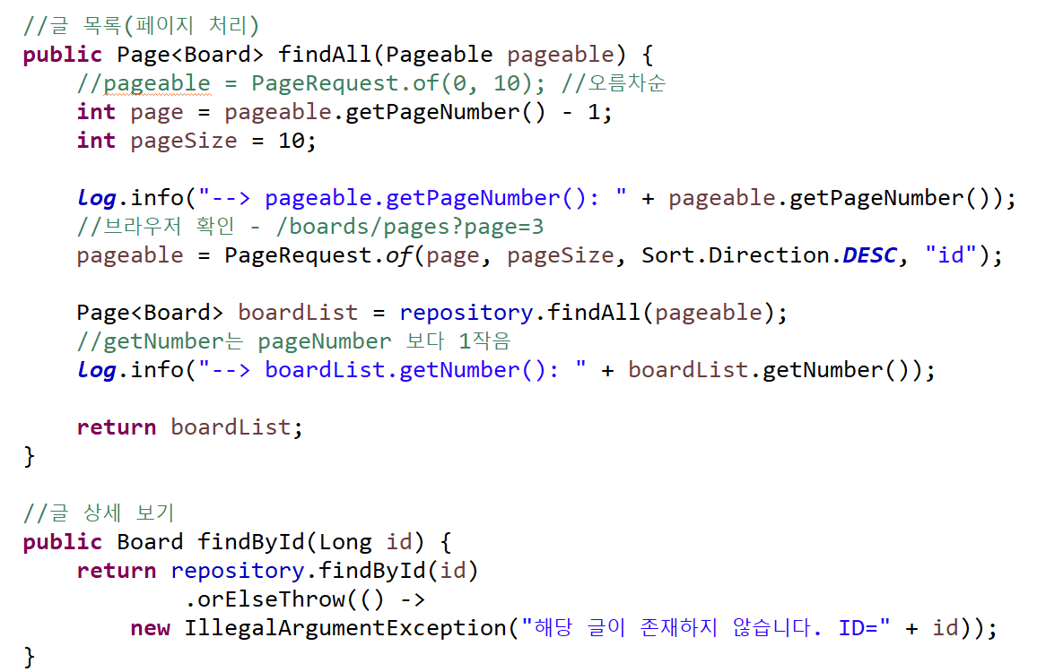
회원 및 게시판 관리 시스템
BoardService

Slide 12
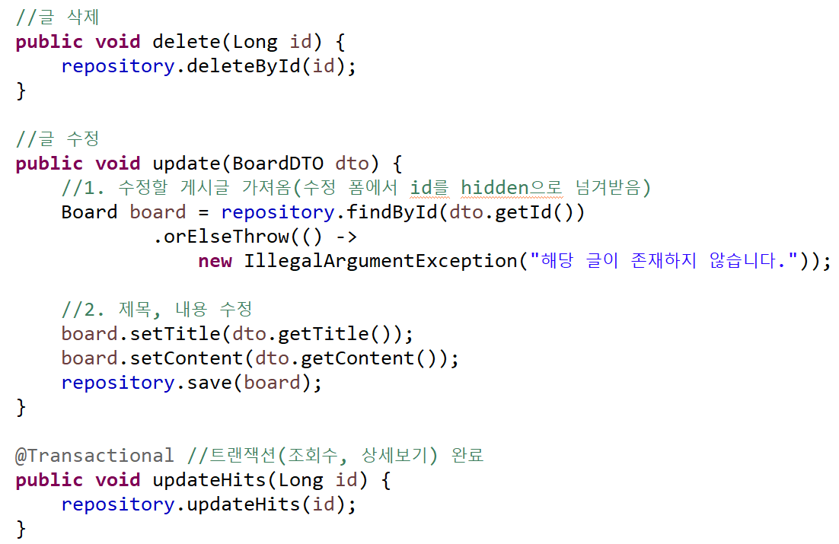
회원 및 게시판 관리 시스템
BoardService

Slide 13
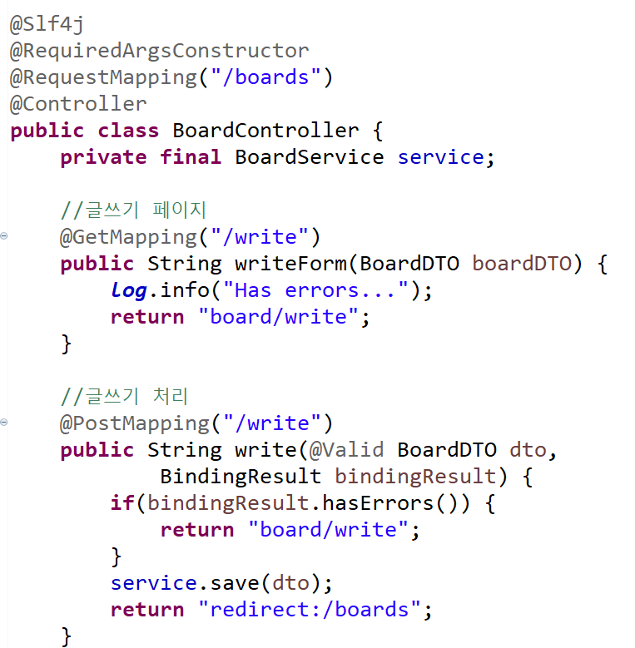
회원 및 게시판 관리 시스템
BoardController

Slide 14
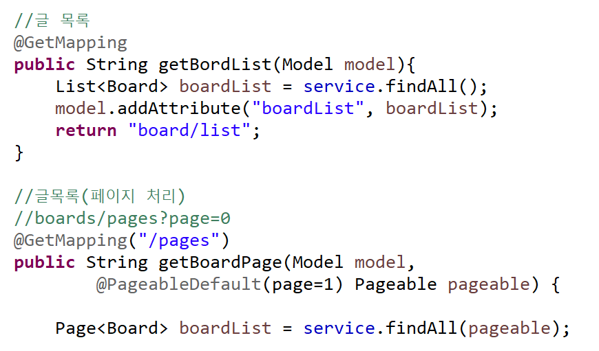
회원 및 게시판 관리 시스템
BoardController

Slide 15
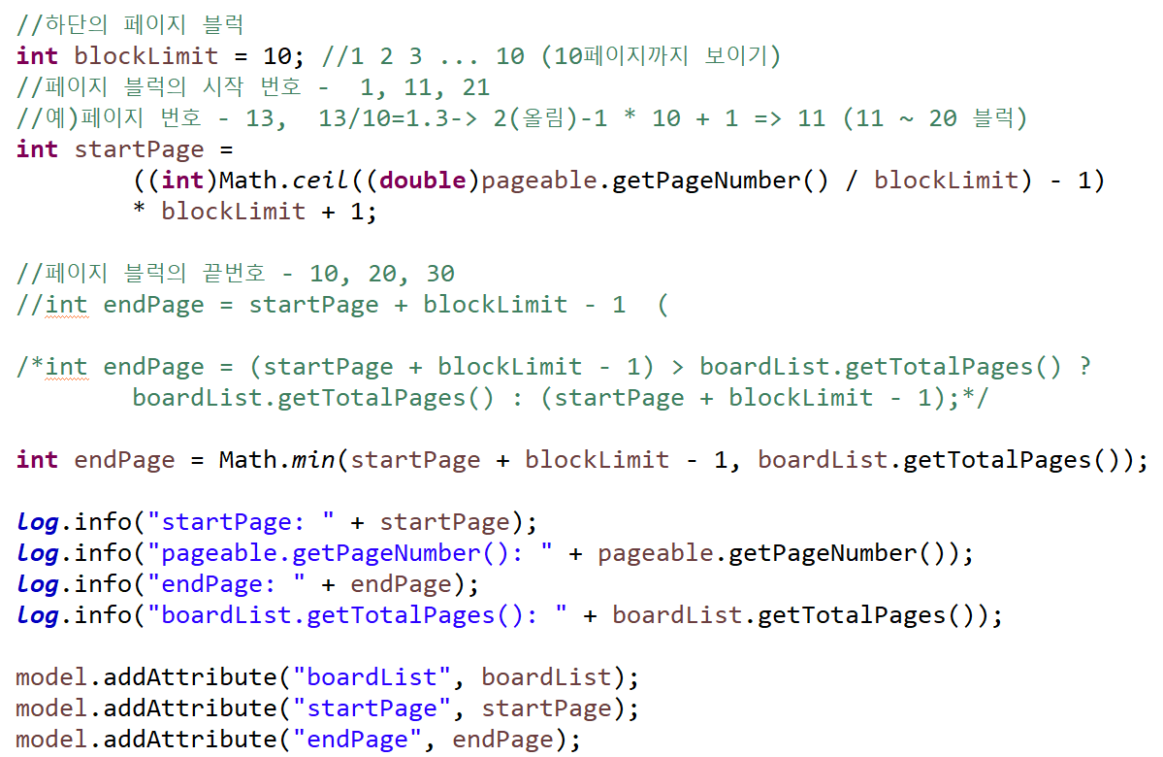
회원 및 게시판 관리 시스템
BoardController

Slide 16
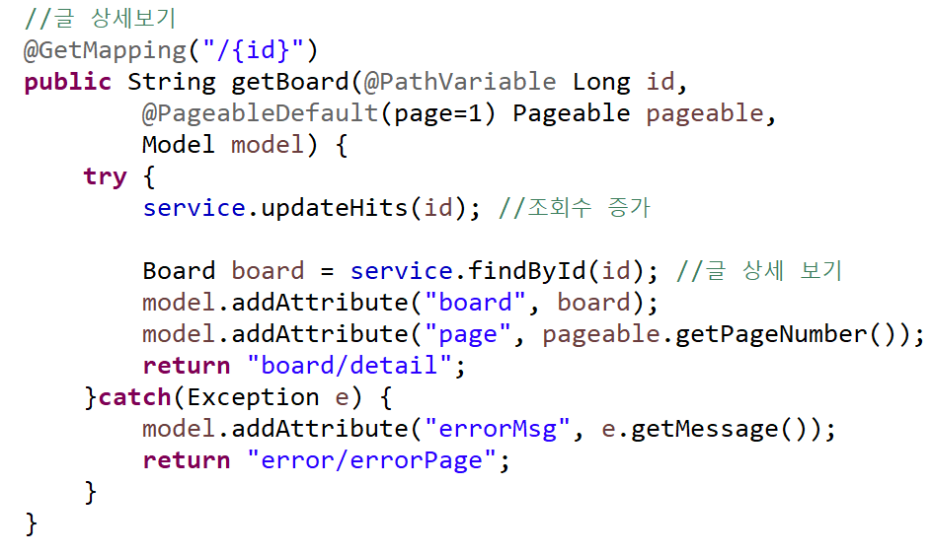
회원 및 게시판 관리 시스템
BoardController

Slide 17
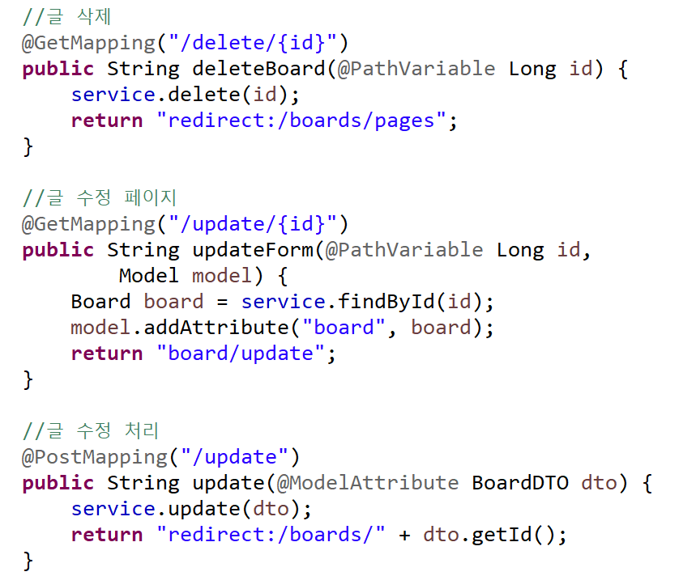
회원 및 게시판 관리 시스템
BoardController

Slide 18
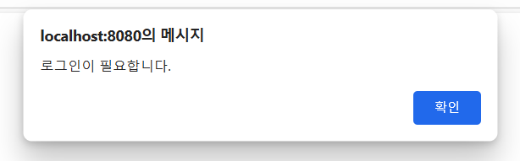
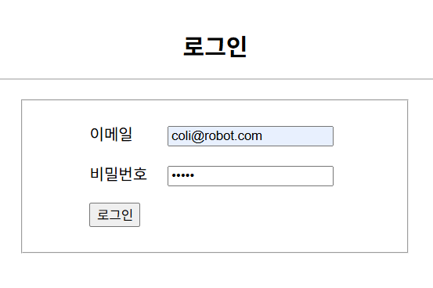
회원 및 게시판 관리 시스템
글쓰기(세션이 없는 경우)

Slide 19
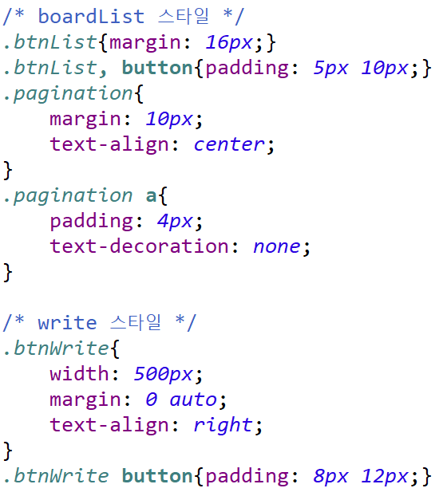
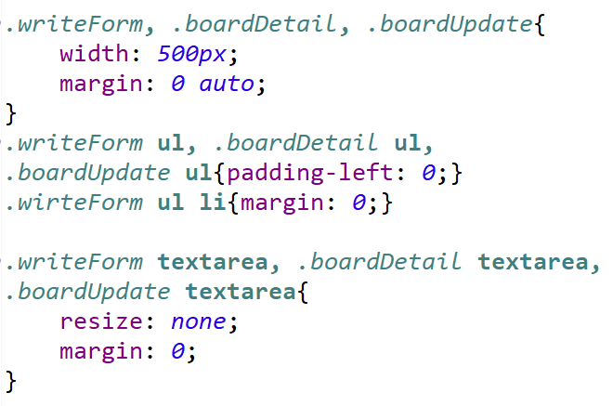
회원 및 게시판 관리 시스템
style.css

Slide 20
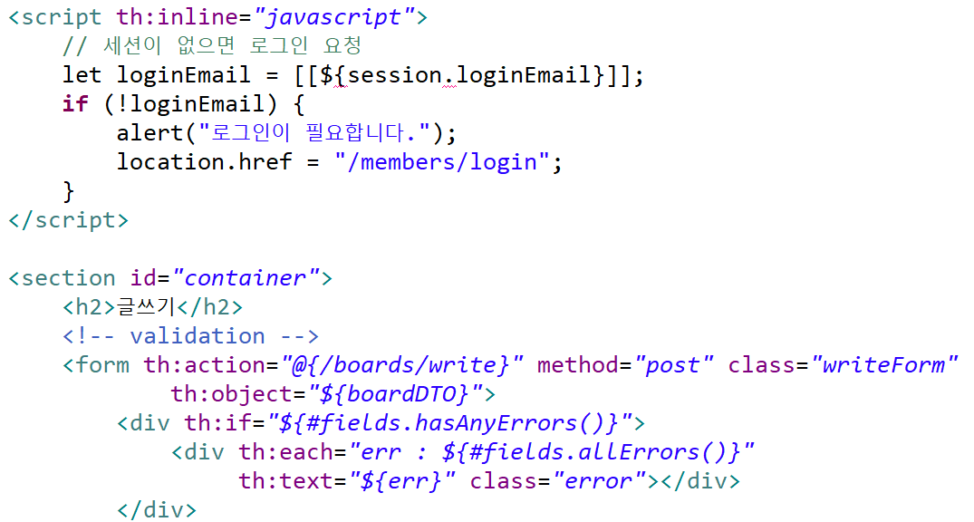
회원 및 게시판 관리 시스템
write.html

Slide 21
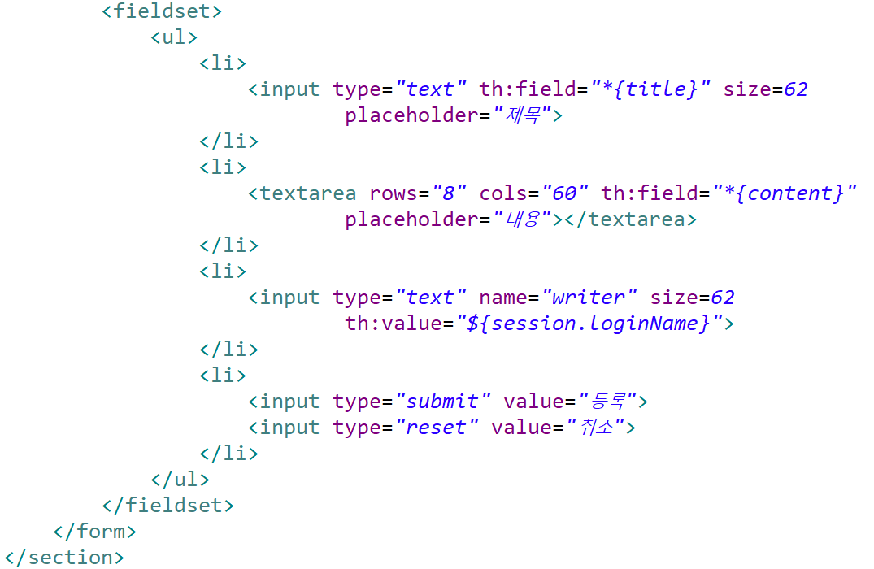
회원 및 게시판 관리 시스템
write.html

Slide 22
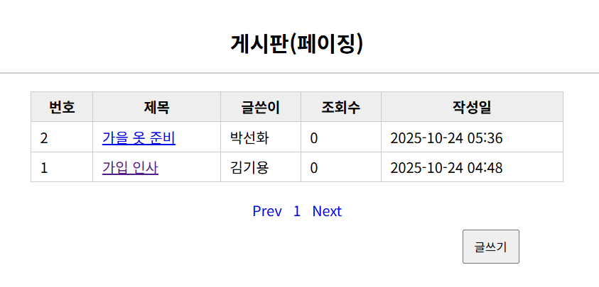
회원 및 게시판 관리 시스템

Slide 23
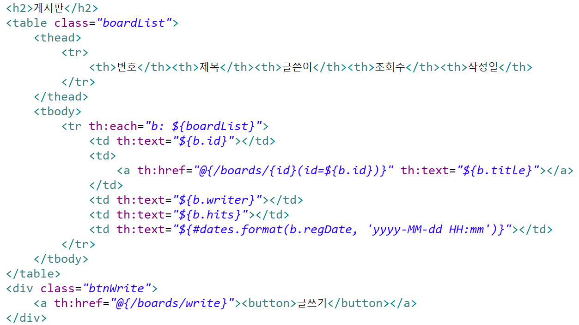
회원 및 게시판 관리 시스템
list.html

Slide 24
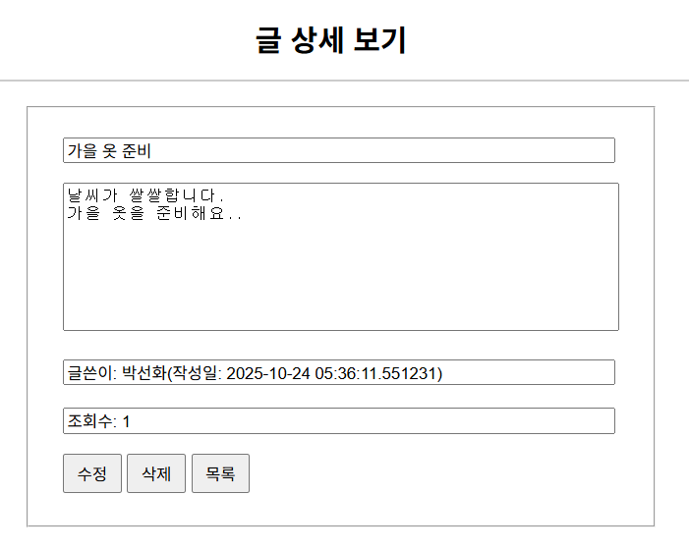
회원 및 게시판 관리 시스템
세션이 있는 경우

Slide 25
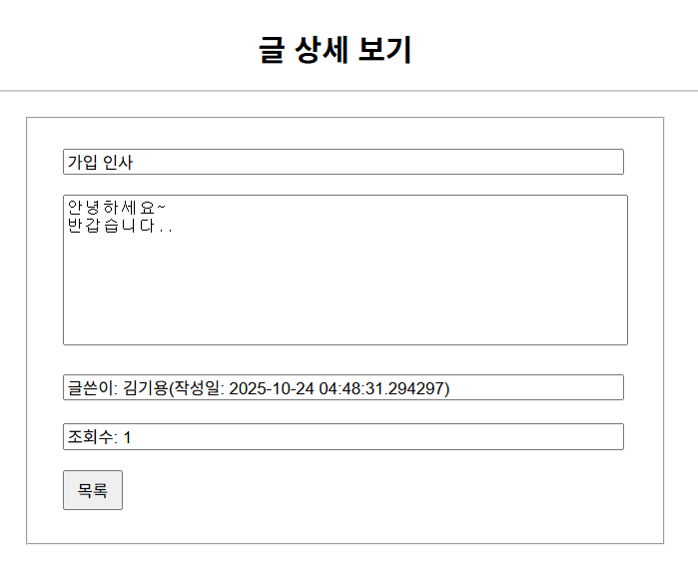
회원 및 게시판 관리 시스템
세션이 없는 경우

Slide 26
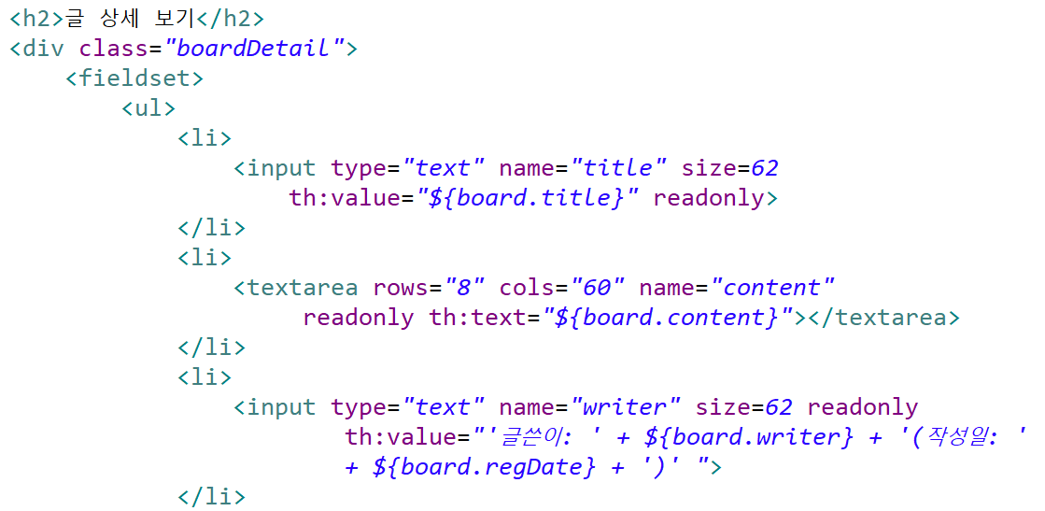
회원 및 게시판 관리 시스템
detail.html

Slide 27
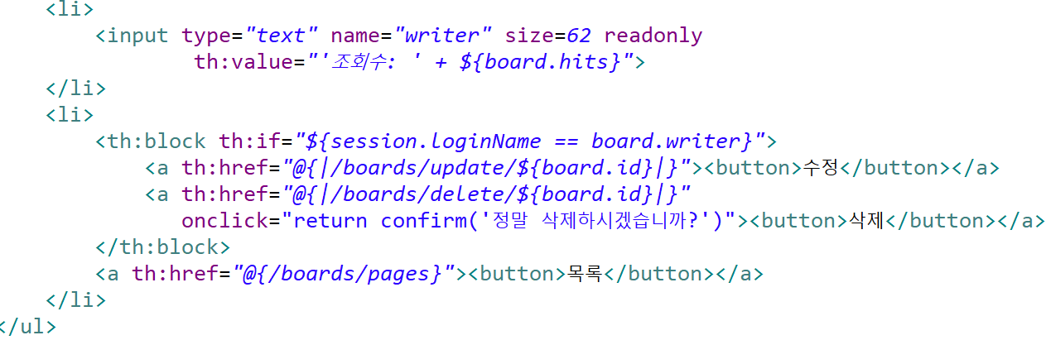
회원 및 게시판 관리 시스템
detail.html

Slide 28
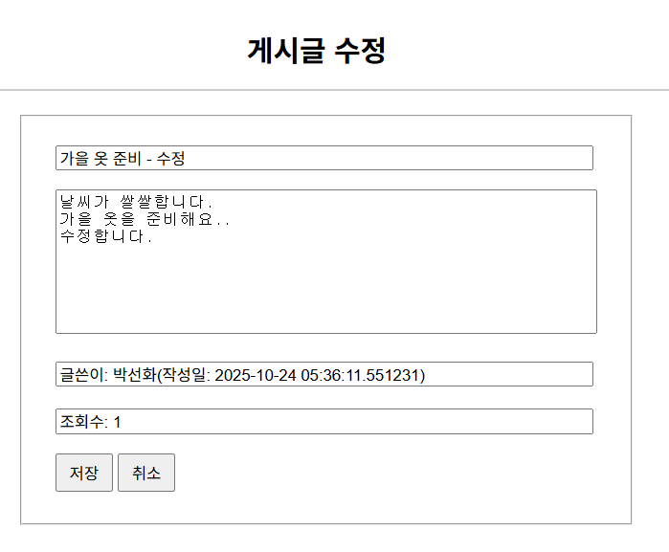
회원 및 게시판 관리 시스템

Slide 29
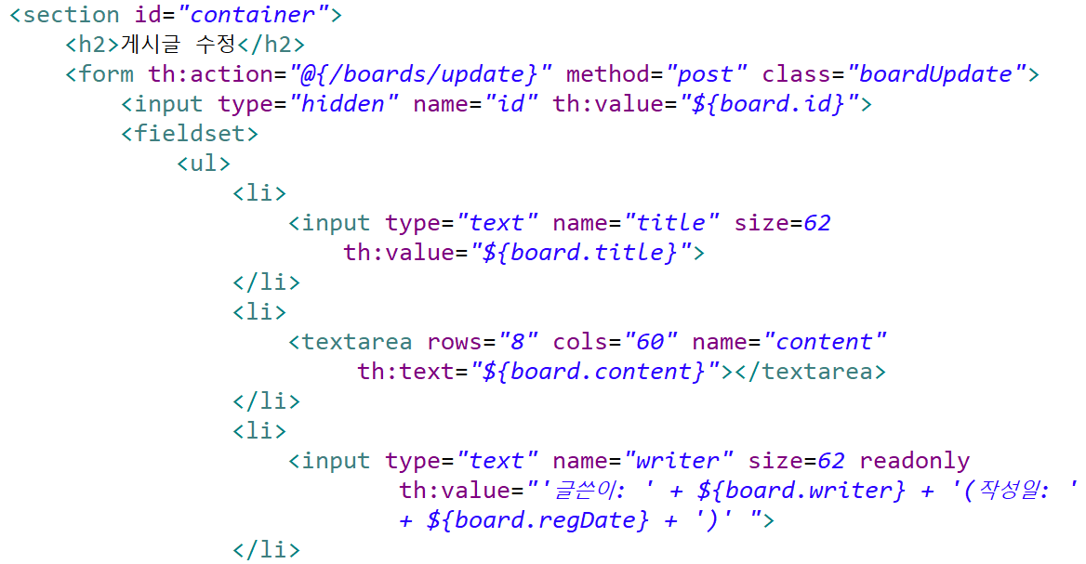
회원 및 게시판 관리 시스템
update.html

Slide 30
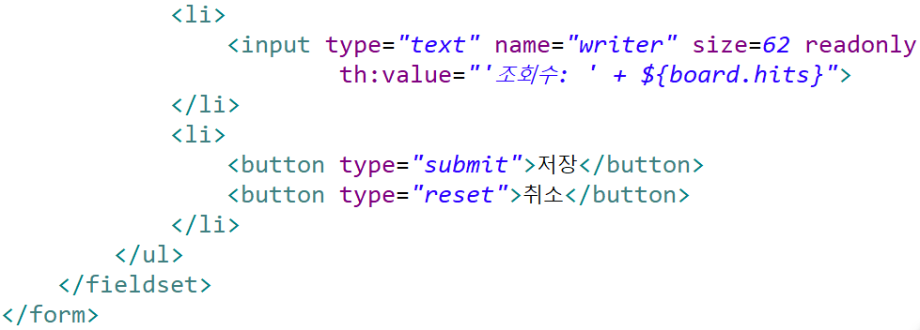
회원 및 게시판 관리 시스템
update.html

Slide 31
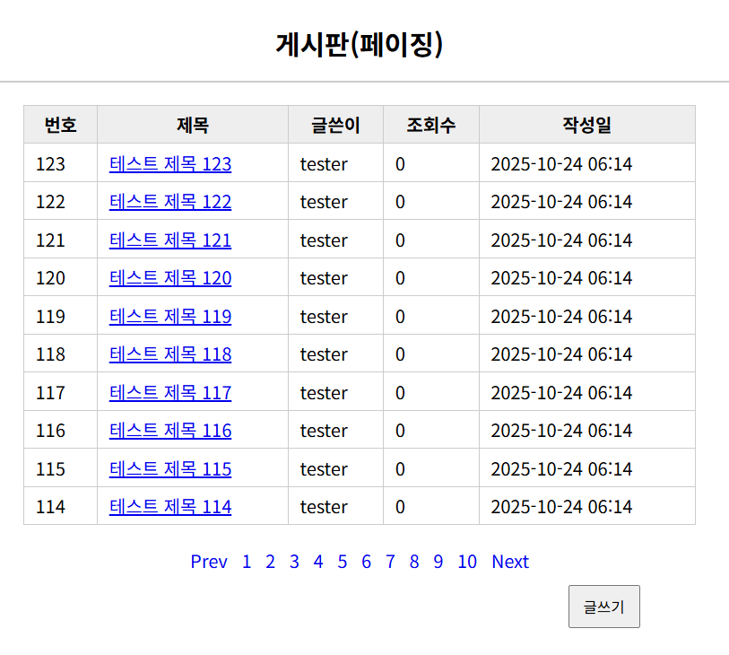
회원 및 게시판 관리 시스템

Slide 32
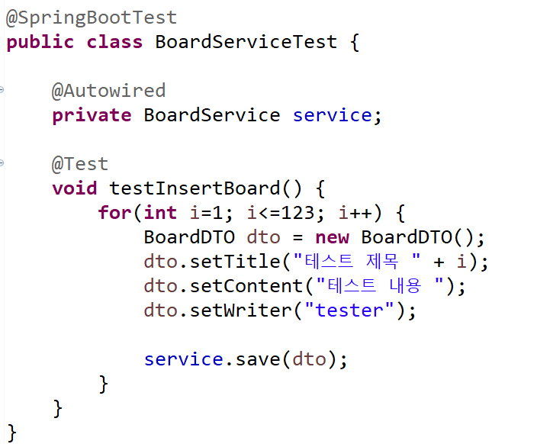
회원 및 게시판 관리 시스템
테스트 – 페이지 처리

Slide 33
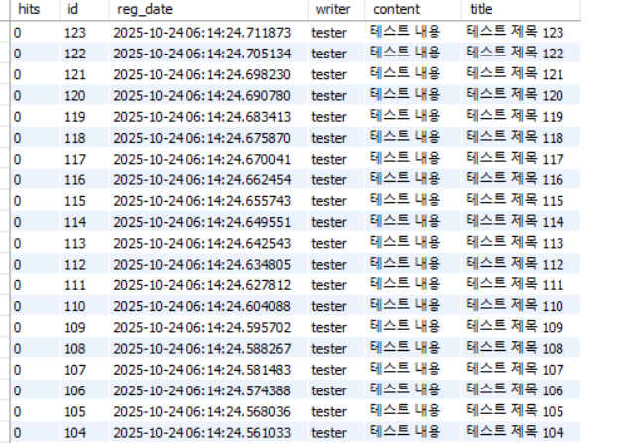
회원 및 게시판 관리 시스템
테스트 – 페이지 처리

Slide 34
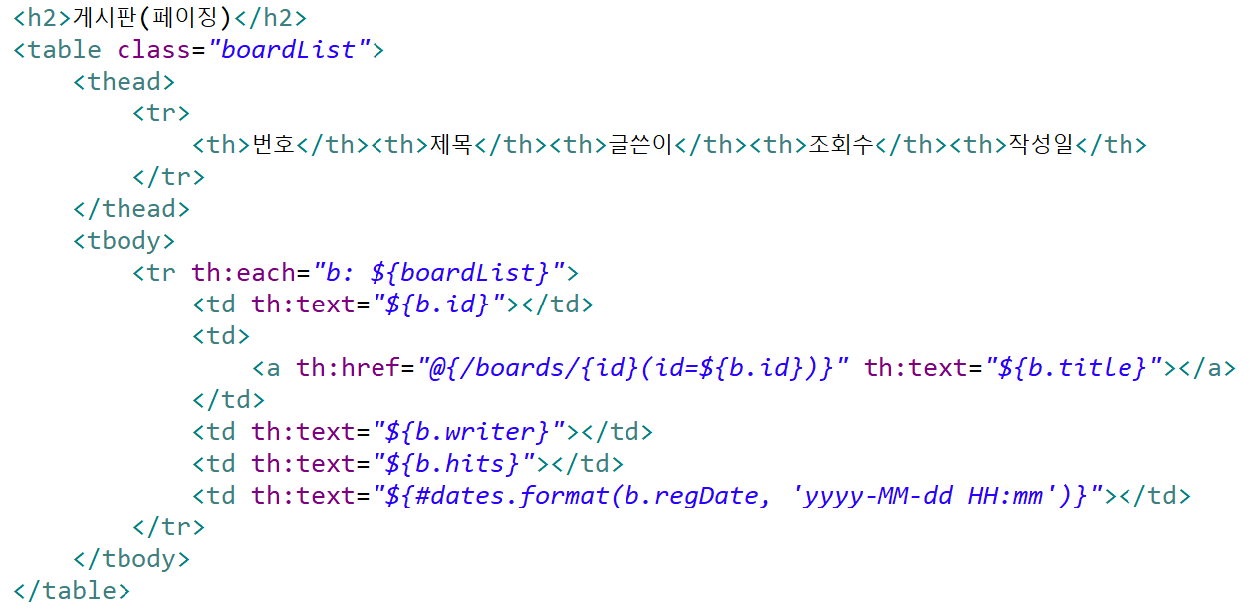
회원 및 게시판 관리 시스템
pages.html

Slide 35
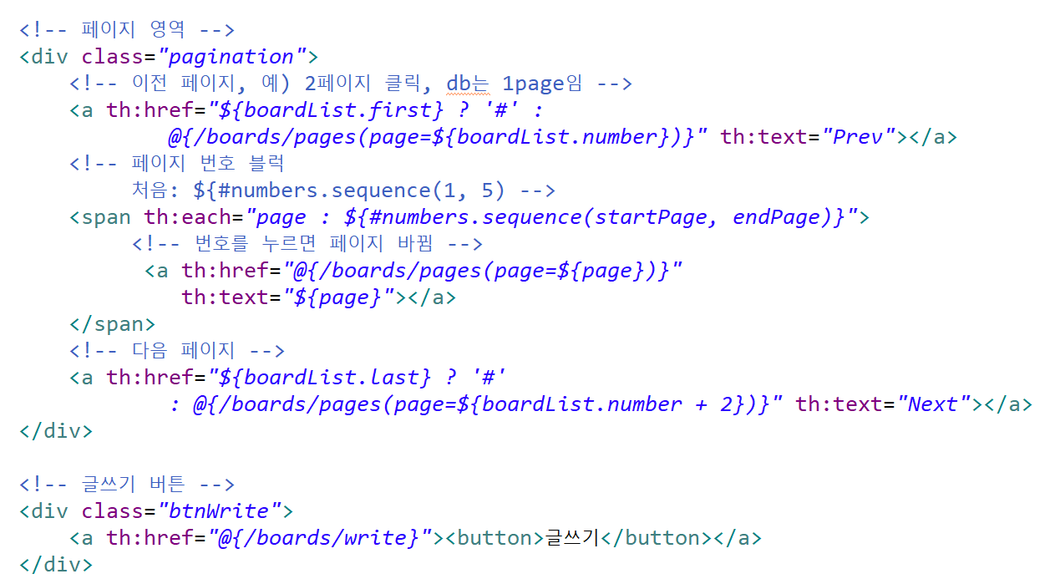
회원 및 게시판 관리 시스템
pages.html

Slide 36
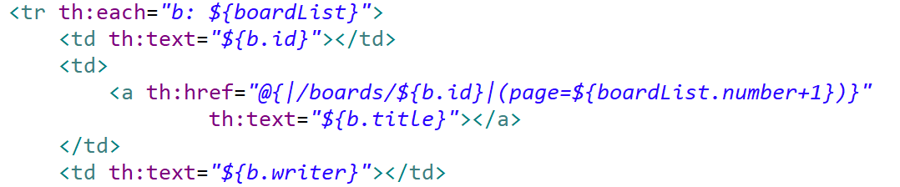
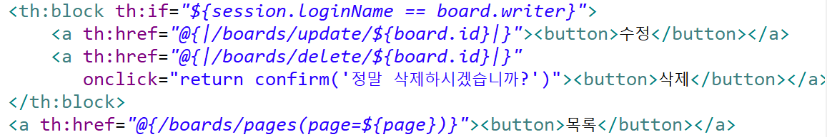
회원 및 게시판 관리 시스템
페이지 처리 – 글 목록, 상세보기 수정
pages.html
detail.html

Slide 37
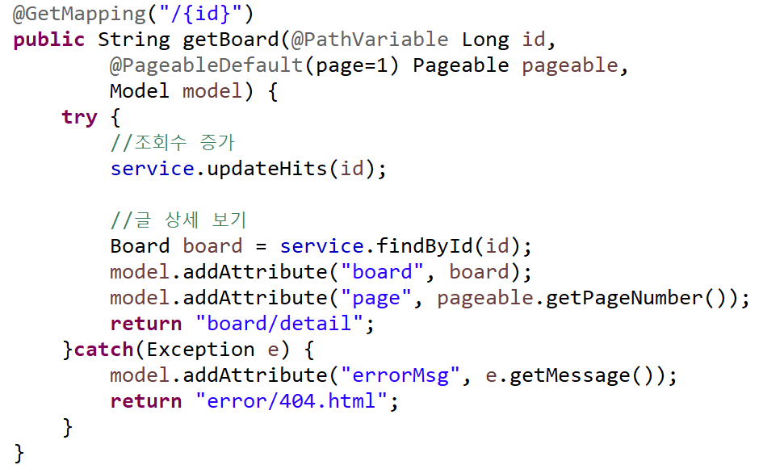
회원 및 게시판 관리 시스템
페이지 처리 – 상세보기 수정
BoardController
모델로 저장

Slide 38
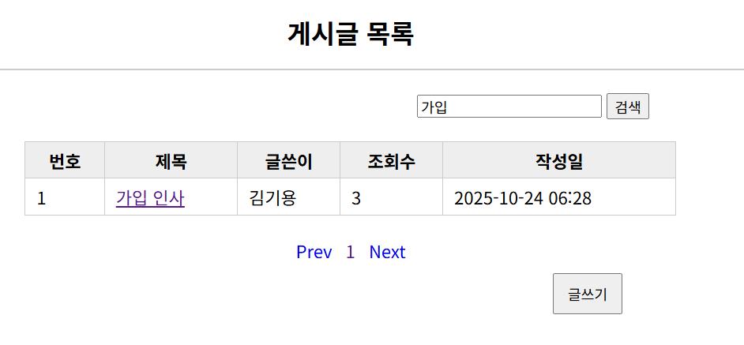
회원 및 게시판 관리 시스템

Slide 39
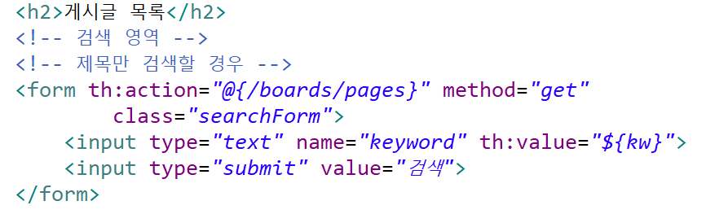
회원 및 게시판 관리 시스템
제목만 검색 – pages.html
게시글 목록 - Repository

Slide 40
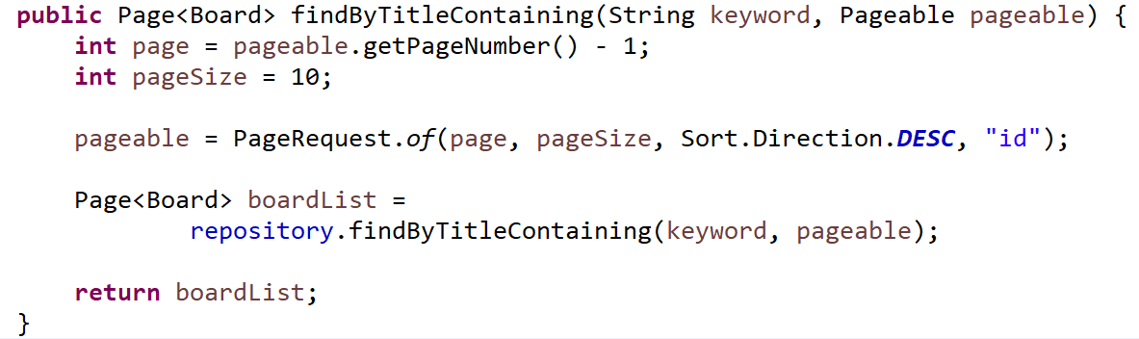
회원 및 게시판 관리 시스템
게시글 목록 - Service

Slide 41
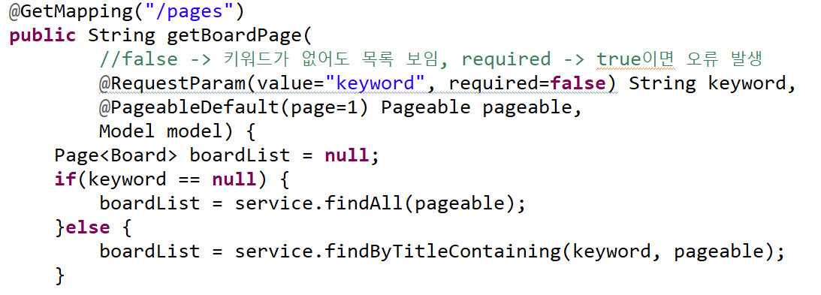
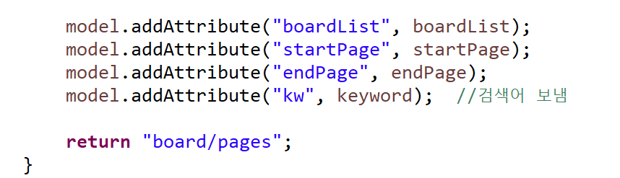
회원 및 게시판 관리 시스템
게시글 목록 - Controller

Slide 42
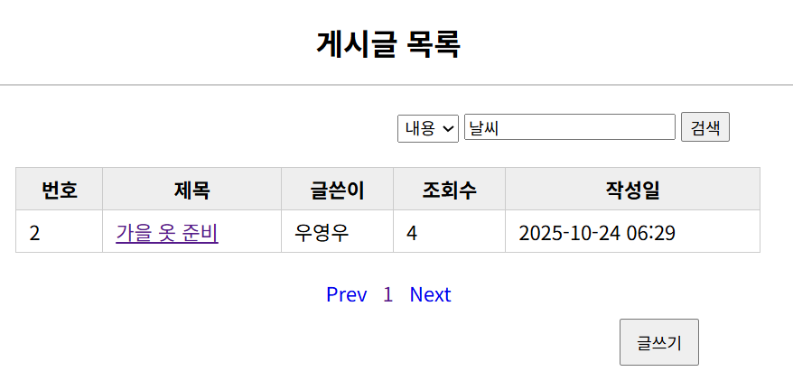
게시글 검색

Slide 43
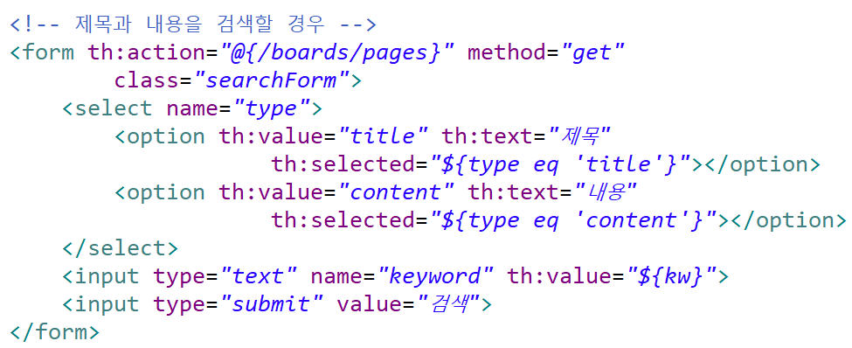
게시글 검색
제목과 내용 검색 – pages.html
게시글 목록 - Repository

Slide 44
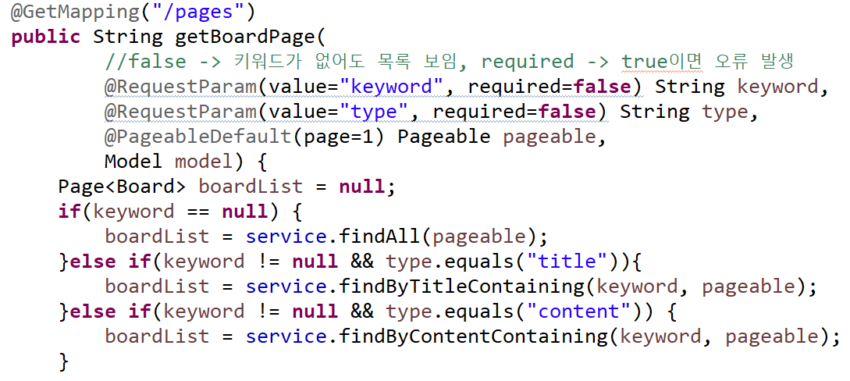
게시글 검색
게시글 목록 - Controller

Slide 45
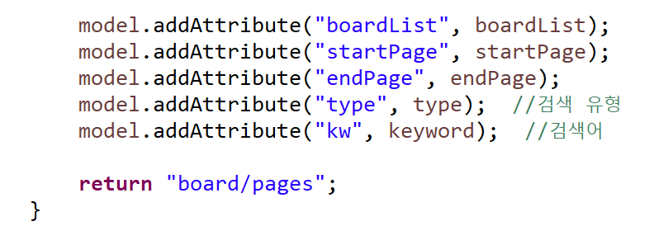
회원 및 게시판 관리 시스템
게시글 목록 - Controller

Slide 46
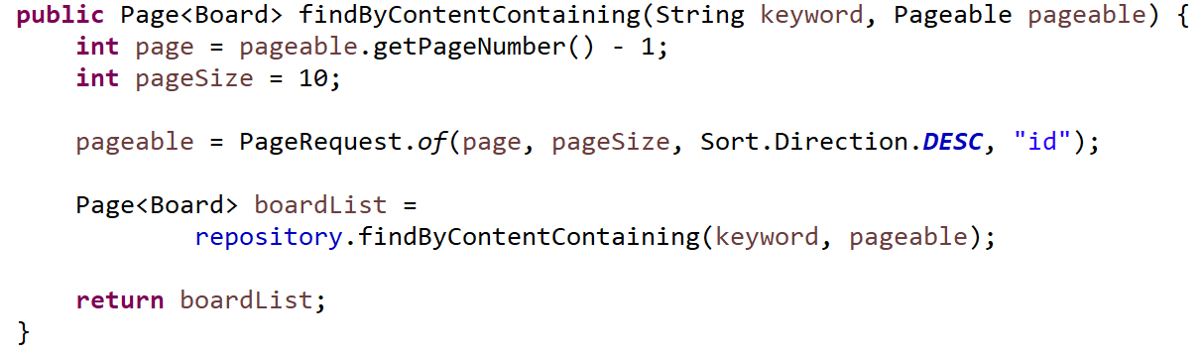
회원 및 게시판 관리 시스템
게시글 목록 - Service

